Slide 1
Федеральное государственное унитарное предприятие
«Всероссийский научно-исследовательский институт расходометрии»
ФГУП «ВНИИР»
ЭТАЛОНЫ РОССИИ

Slide 2
ЭТАЛОНЫ РОССИИ

Slide 3
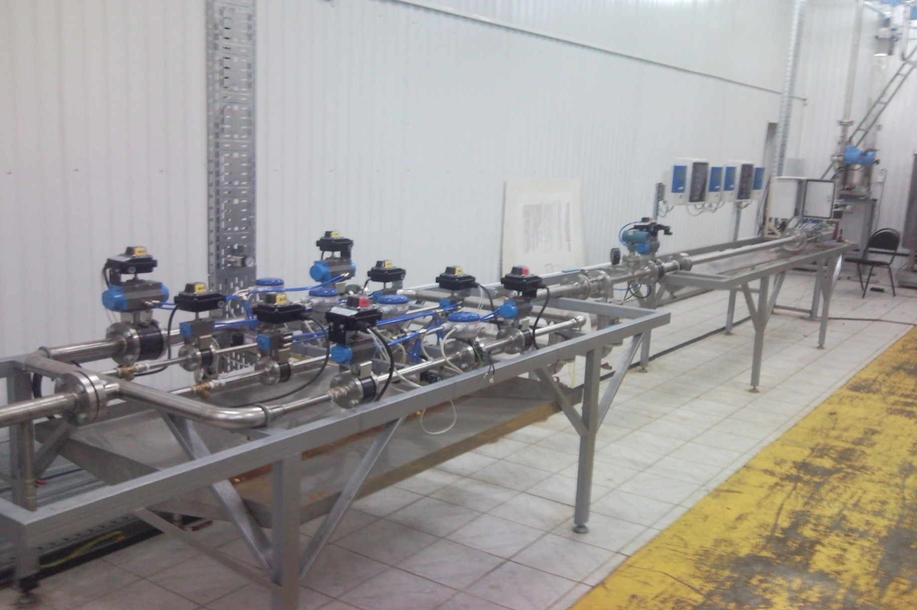
ЭТАЛОНЫ РОССИИ
Государственный первичный эталон единицы объемного и массового расхода воды

Slide 4
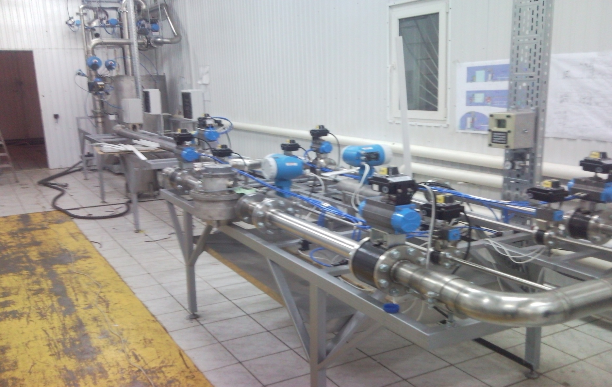
ЭТАЛОНЫ РОССИИ
Государственный первичный эталон единицы объемного и массового расхода нефтепродуктов

Slide 5
Проблемы согласования интересов государства и недропользователей в учете добываемых углеводородов
$
$
Первичный учет
Газ Факел
Собственные нужды
УПН 1
СИКНС
1
УПН 2
Попутный газ
СИКНС
2
$
ГПЗ
Органы государственного контроля недропользования
Налоговые органы
………………………………………………………………………………
СКНС
………………………………………………………………………………………………
Товарная нефть
$
НПЗ
СИКНС
Подтоварная вода
$
Пласт
УПНN
СИКНС
N
Σвх.=Σвых.
$
$
Газ
Нефть

Slide 6
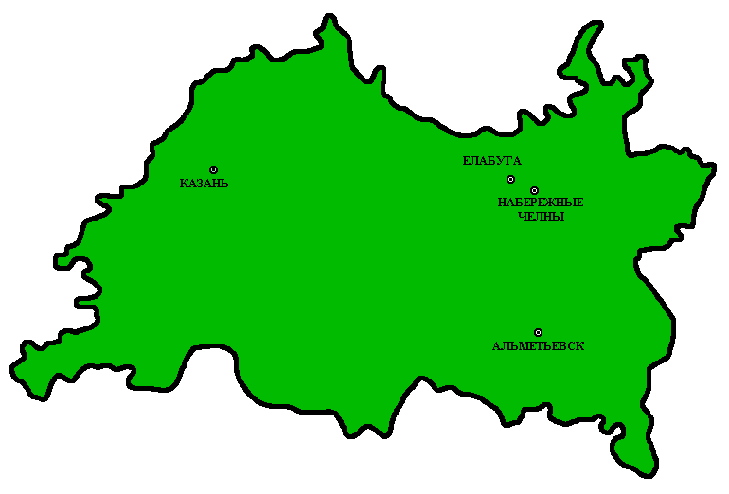
Ново-Суксинская УПВСН
В соответствии с Соглашением между Росстандартом России и Республикой Татарстан решено построить государственный эталонный комплекс в составе государственных первичных эталонов России ФГУП «ВНИИР» и эталонных средств измерения, размещенных в ОАО «Татнефть».

Slide 7
Росстандарт и Кабинет Министров Республики Татарстан, руководствуясь заинтересованностью в повышении энергоэффективности экономики Российской Федерации и Республики Татарстан, в улучшении метрологического обеспечения процессов добычи и переработки нефти и нефтяного газа, и учитывая, что в Республике Татарстан накоплен опыт разработки и реализации программ энергоресурсоэффективности и сосредоточены значительные метрологические силы Ростехрегулирования в области расходометрии, а также руководствуясь Федеральным законом от 27 апреля 1993 г. № 4871 «Об обеспечении единства измерений» и Федеральным законом от 3 апреля 1996 г. № 28-ФЗ «Об энергосбережении» подписали соглашение о создании на территории Республике Татарстан государственного комплекса метрологического обеспечения добычи нефти и нефтяного газа, включающего Государственные первичные эталоны и рабочие эталоны количества и расхода сырой нефти и нефтяного газа, а также государственный научно-инженерный испытательный полигон испытаний и поверки эталонов и рабочих средств измерений количества сырой нефти и нефтяного газа в реальных условиях.
Головным институтом от Ростехрегулирования определен ФГУП ВНИИР. Во исполнение соглашения, Ростехрегулирование приказом № 1948 от 24.06.2006г. возложила на ФГУП ВНИИР обязанности по созданию Государственного Эталонного Комплекса.

Slide 8
К 2012 году в России должна быть создана, ориентированная на нефтедобывающую и перерабатывающую промышленность, Всероссийская метрологическая система, в центре которой будут находиться первичные эталоны единиц расхода, хранителем и куратором которых является Всероссийский научно-исследовательский институт расходометрии (КАЗАНЬ), испытательный инженерный метрологический комплекс на Ново-Суксинском месторождении «Татнефти» и система вторичных эталонов - передвижных установок, которые могут эксплуатироваться на разных месторождениях страны. Подкрепленная методически, технологически, нормативно и законодательно, она будет включена в международную метрологическую систему.

Slide 9
Соглашение закрепляет партнерство и определяет его задачи, роли сторон при реализации проекта, а также структуру Государственного комплекса метрологического обеспечения добычи нефти и нефтяного газа (ГЭК). Задача ГЭК – метрологическое обеспечение измерений количества добываемых недропользователями нефти и нефтяного газа, проведение метрологических исследований и испытаний различных типов измерительных установок, систем измерений количества и параметров сырой нефти, поверочных мобильных эталонных средств измерений; проведение испытаний, сертификации, калибровки средств измерений. Комплекс должен позволить расширить номенклатуру поверяемых и испытываемых рабочих и эталонных средств измерений, применяемых для измерения количества нефти и газа, выходящих из скважин, повысить качество и конкурентоспособность отечественной эталонной базы на мировом уровне; выполнить необходимый комплекс работ по достоверному учету добываемых нефти и газа; разрабатывать и внедрять отечественные средства измерений нефти и газа, в том числе на скважинах, на мировом уровне и оснастить ими нефтяные компании России. Что касается структуры ГЭК, то он будет состоять из двух крупных инженерных систем. Первая представляет из себя систему первичных государственных эталонов объемного и массового расхода нефти, попутного нефтяного газа, пластовых жидкостей, влажности и так называемых эталонных смесей – хранителей размера единиц. Вторая – Государственный научно-инженерный испытательный полигон, создаваемый в технологическом поле Ново-Суксинской установки комплексной подготовки высокосернистой нефти - УКПВСН. Здесь будут делать то, чего сегодня никто в России не делает: моделировать на многофазных средах (реальных нефти, попутном газе, пластовой жидкости) реальную эксплуатацию измерительных приборов и систем, проводить их испытание и поверку.

